Slide 1
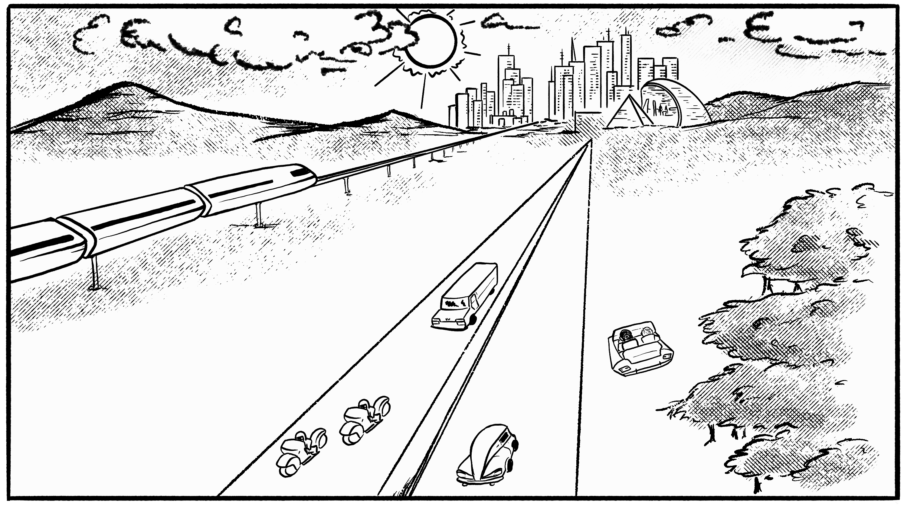
mizh
MIŹ
preql
ṔEỜ
iadla
ĪDLA
dranzh ḌANŹ
Jdatl
JDAṪ
akopatlicha
AKOPAṪIĈA
otlatl
OṪAṪ
abavnomaki
ABAVNOMAKI
iadlajem
ĨDLAJEM
zhdiechtlatl
ŽĪĈṪAṪ
qietsfatlia
QIETSFAṪĨ
mantlachjem
MANṪAĈJEM

